Slide 1
O cenário da saúde dos petroleiros em tempos de pandemia

Slide 2
157 dias de Pandemia
106 mil mortes no Brasil
18 petroleiros morreram

Slide 3
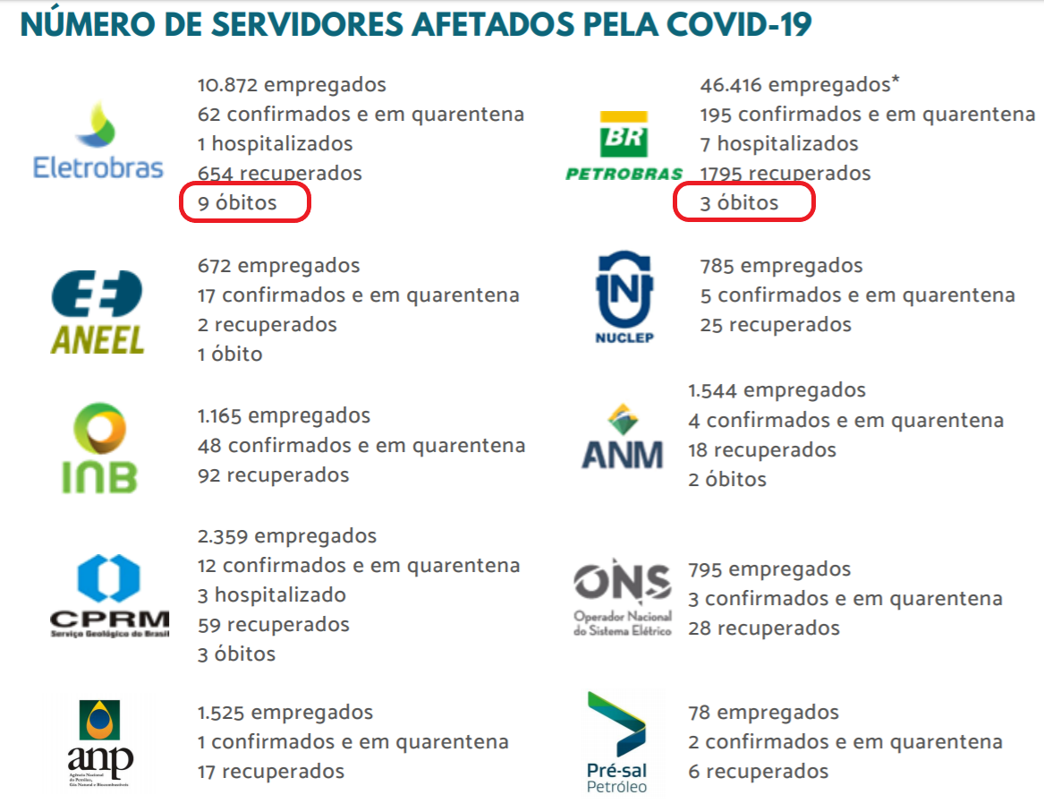
Dados do 17° Boletim Covid do Ministério de Minas e Energia

Slide 4
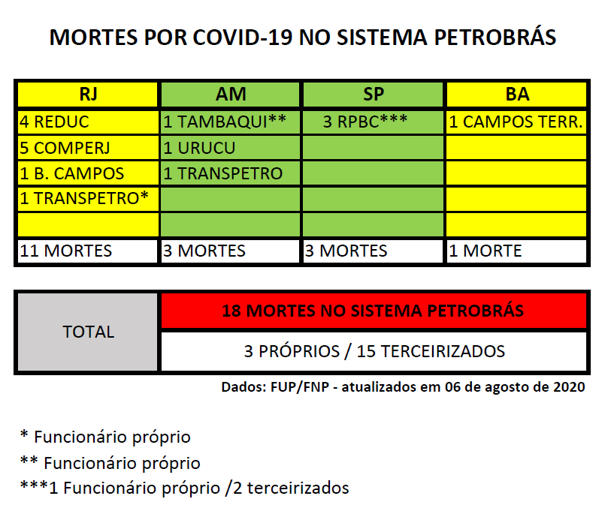

Slide 5
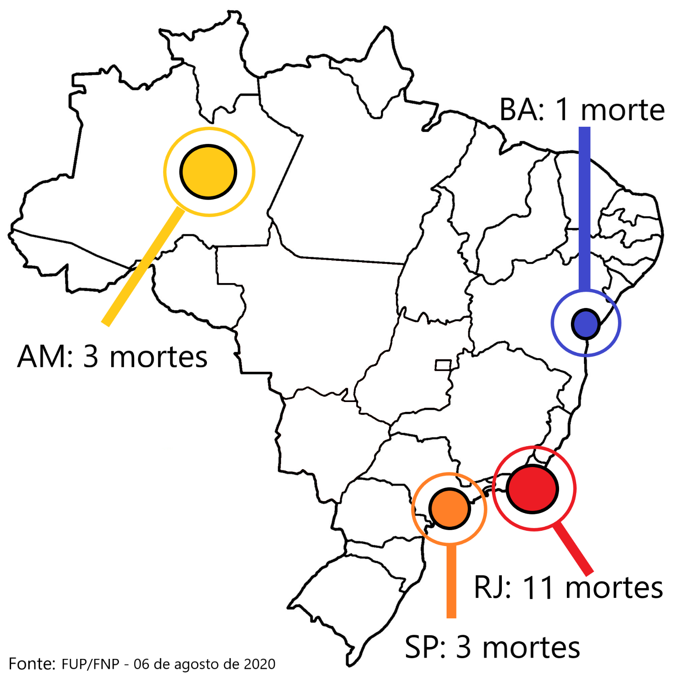
Mortes por Covid-19 no Sistema Petrobrás

Slide 6
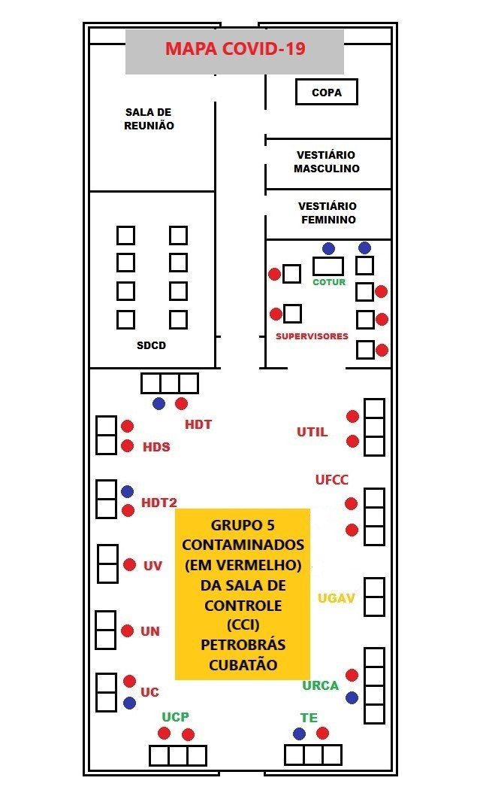
Refinaria de Cubatão
RPBC

Slide 7
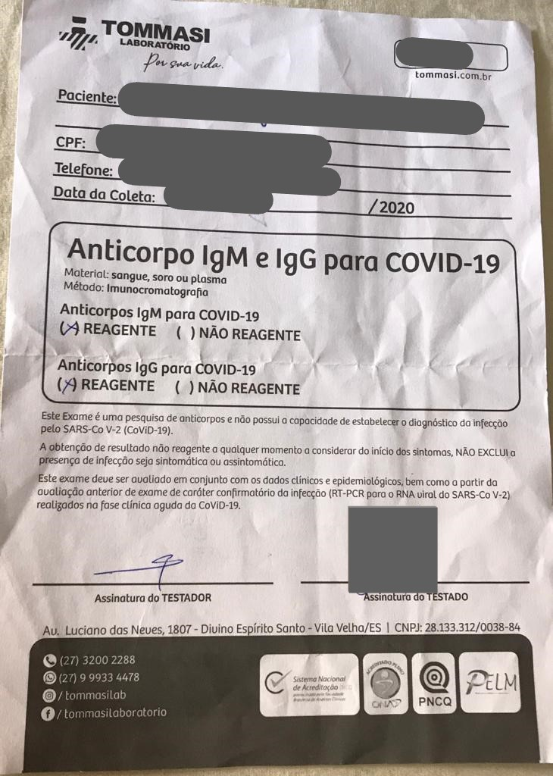
Resultado de Teste Rápido
Medida preventiva OMS: Garantir isolamento social
Protocolo médico
NT-28/Petrobrás:
Apto ao trabalho

Slide 8
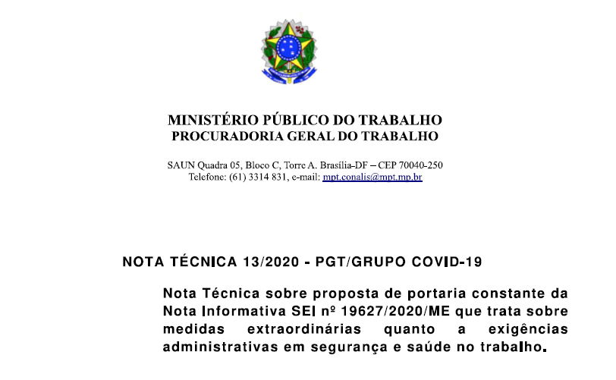
Os médicos devem comunicar ao
Conselho Regional de Medicina
fatos que tenham conhecimento e que caracterize infração do
Código de Ética Médica

Slide 9
Sequelas da Covid-19 e suas consequências:
Danos neurológicos (permanente)
Perda da capacidade respiratória – fibrose pulmonar (temporária e permanente)
Atividades envolvidas na Petrobrás:
Espaço Confinado
Operações de Mergulho
Trabalho em Altura
Abrir a Comunicação de Acidente do Trabalho:
Estabilidade no emprego
Beneficio do INSS - Acidentário
Depósito de FGTS
Danos Morais / despesas médicas / tratamento

Slide 10
Marcelo JUVENAL Vasco
Secretaria de saúde e segurança da Federação Nacional dos Petroleiros – FNP
Seminário de Greve da FNP - 15 de agosto de 2020

